Slide 2
ЦЕЛЬ ПРОЕКТА
Разработать и внедрить эффективные направления инновационной здоровьесберегающей технологии на основе реализации новых подходов и форм работы с использованием балансировочных тренажеров для жителей г.о. Ступино.

Slide 3
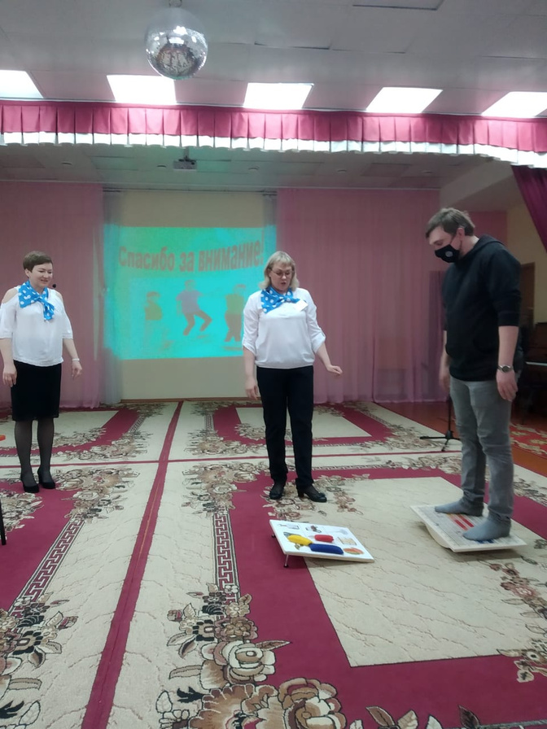
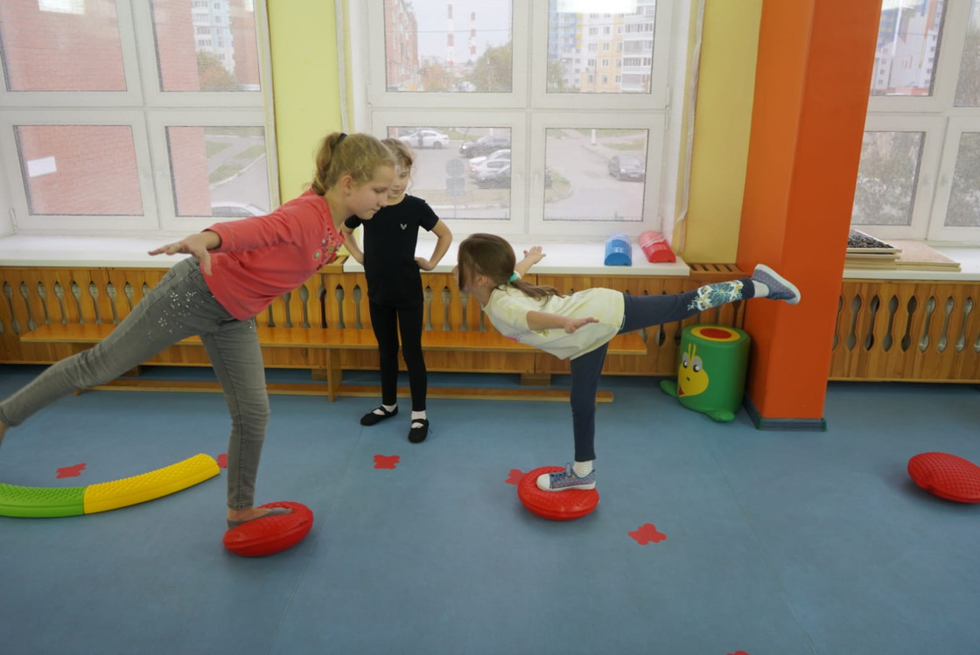
Основные задачи проекта
01.
Создать нормативно-правовую и научно-методическую базу внедрения в жизнь балансировочных тренажеров, способствующих повышению физической активности населения
02.
Разработать технологии поэтапного формирования устойчивого интереса к повышению физической активности населения

Slide 4
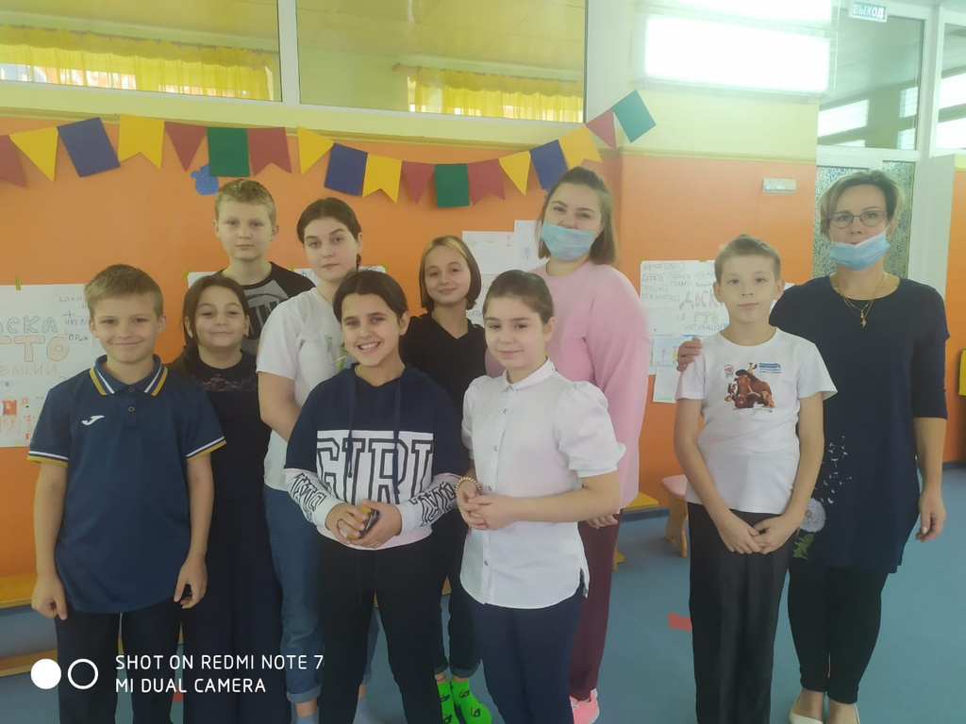
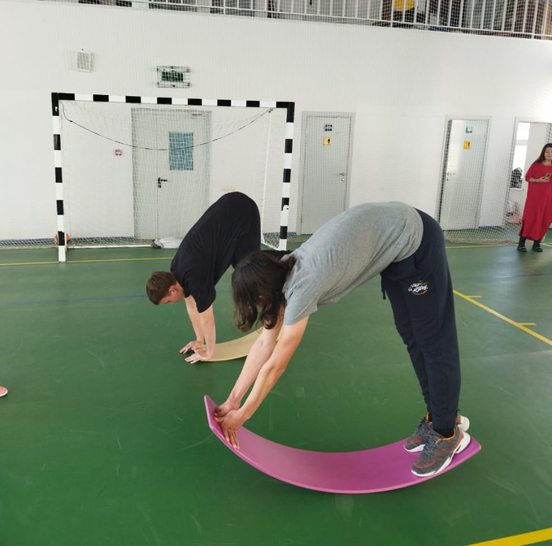
Основные задачи проекта
03.
Организовать информационно-пропагандистские акции и мероприятия по использованию балансировочных тренажеров среди разных слоев населения
04.
Выстроить партнерские отношения с различными социальными институтами г.о. для освещения деятельности в рамках проекта

Slide 6
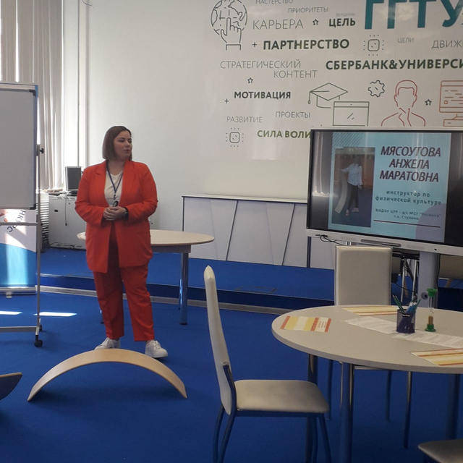
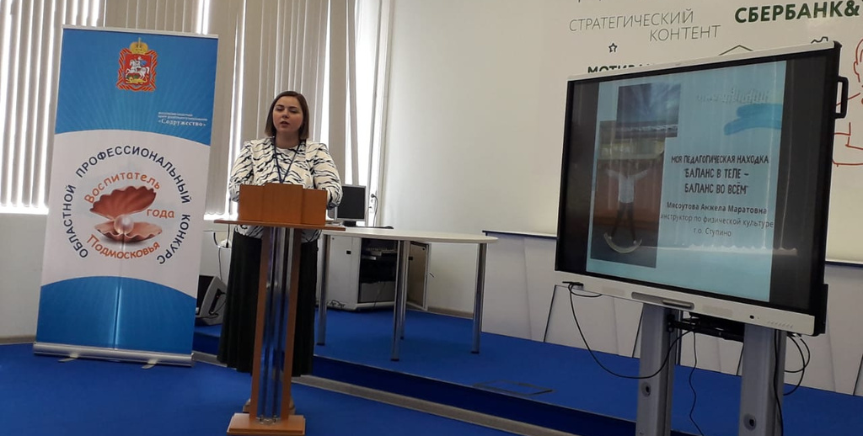
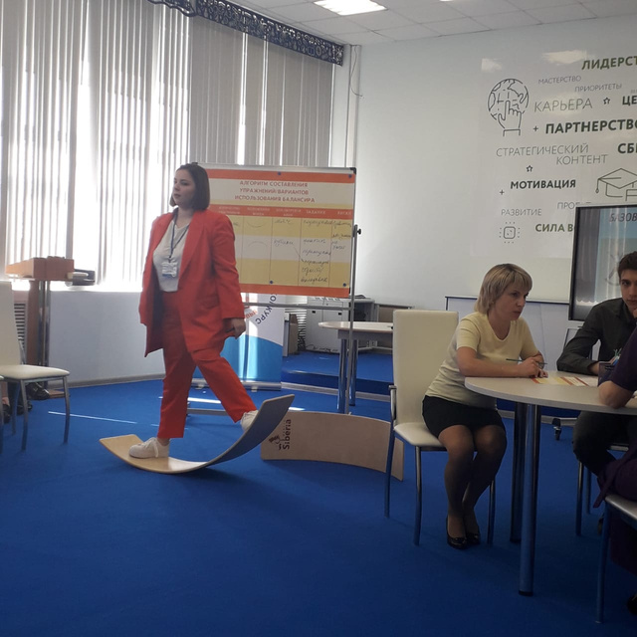
Мероприятия в рамках проекта
Апрель 2021 г
Представление программы работы на уровне Московской области в рамках конкурса «Педагог года Подмосковья», а также представление программы в рамках обмена опытом среди инструкторов ДОО г.о. Ступино.

Slide 7
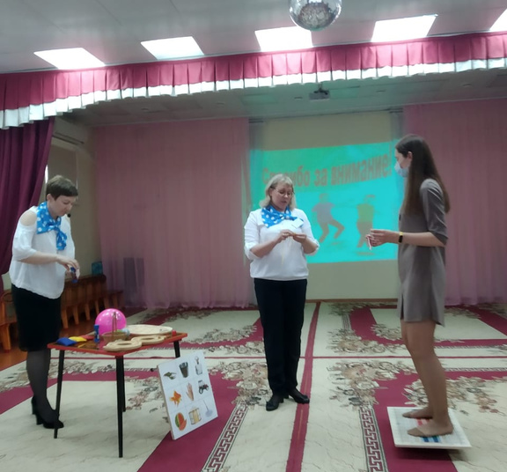
Мероприятия в рамках проекта
Май 2021 г
Представление программы работы для родителей (законных представителей) воспитанников ДОУ

Slide 8
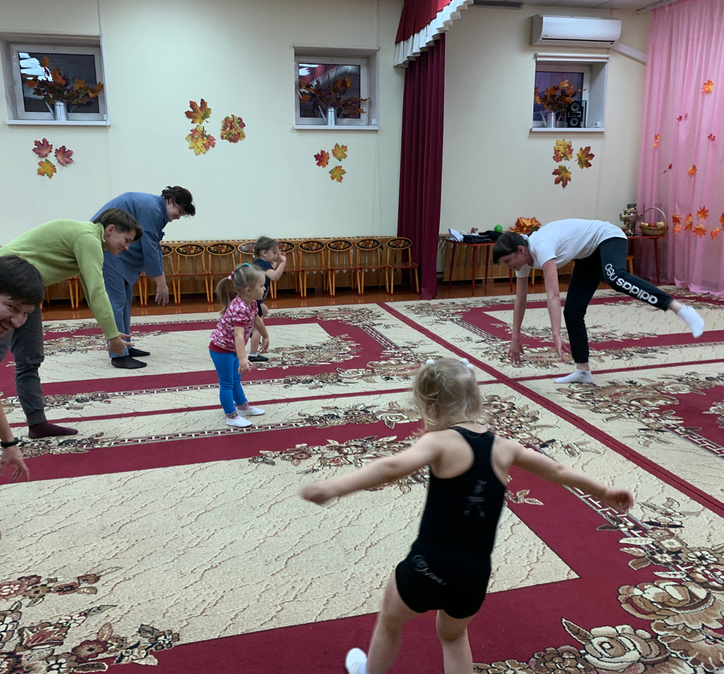
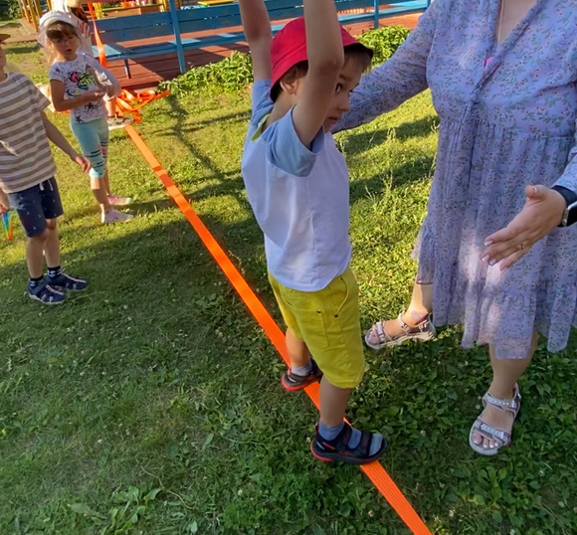
Мероприятия в рамках проекта
Август 2021 г - наст.время
«Цикл мероприятий «Баланс в теле – баланс во всем» для жителей мкр. Славянский

Slide 9
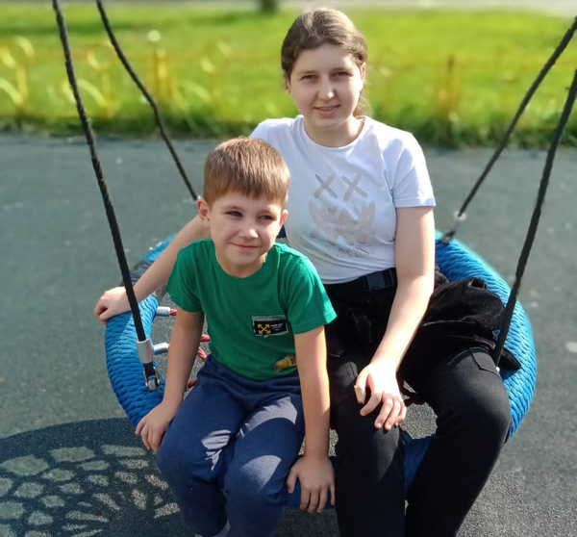
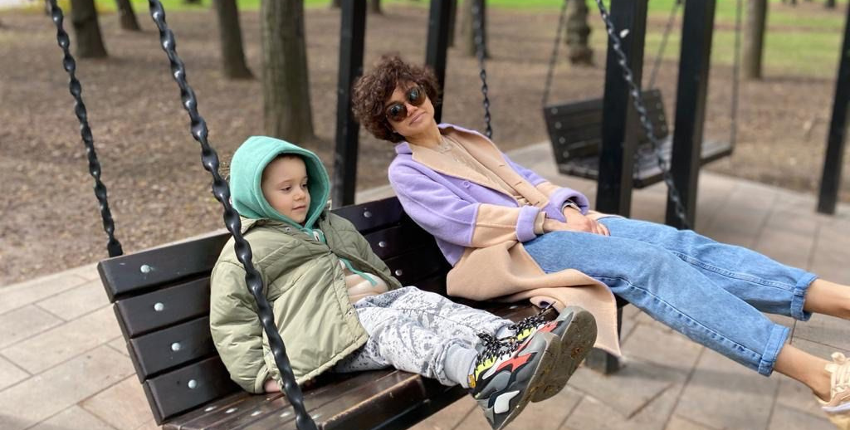
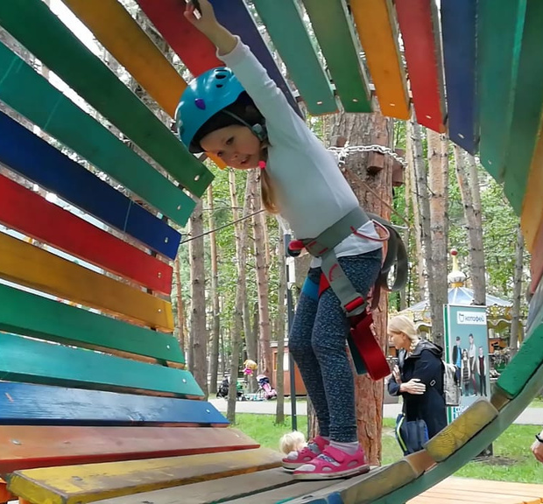
Мероприятия в рамках проекта
Онлайн акция «Тренируй вестибулярный аппарат на улицах нашего города и нашей страны»

Slide 10
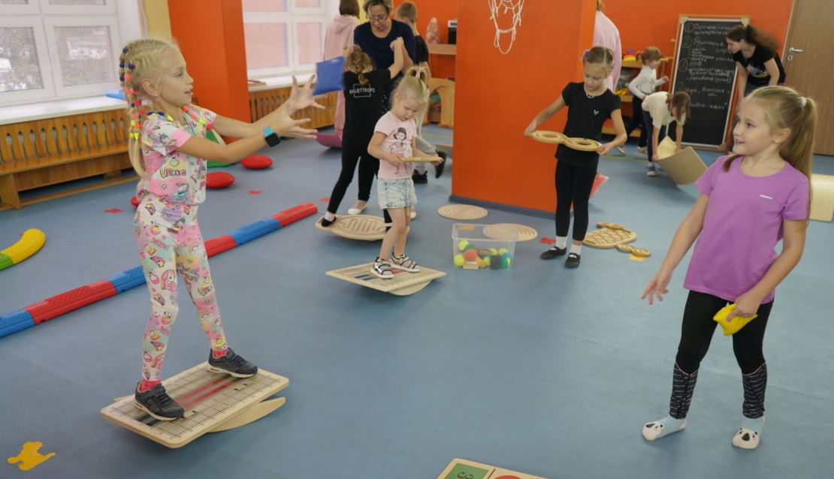
Мероприятия в рамках проекта
Открытые занятия для школьников
«Проведи каникулы с пользой»

Slide 11
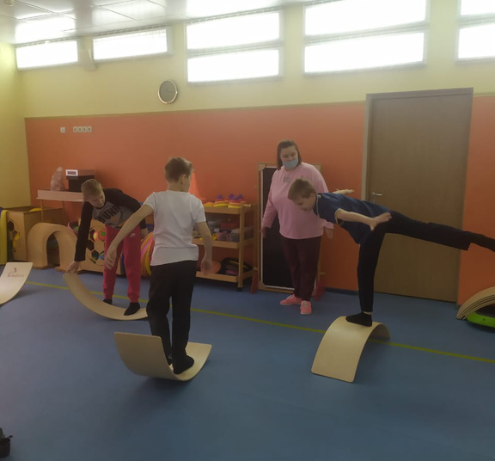
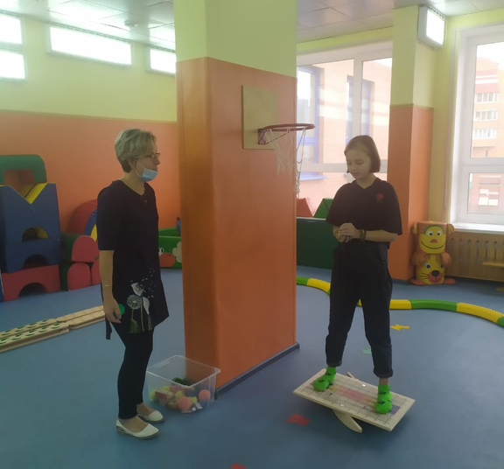
Мероприятия в рамках проекта
Занятия для детей
ГКУСО МО «Ступинский СРЦН «Альбатрос»

Slide 12
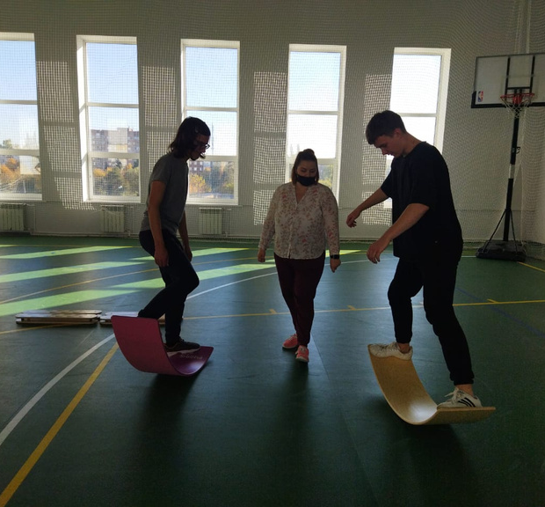
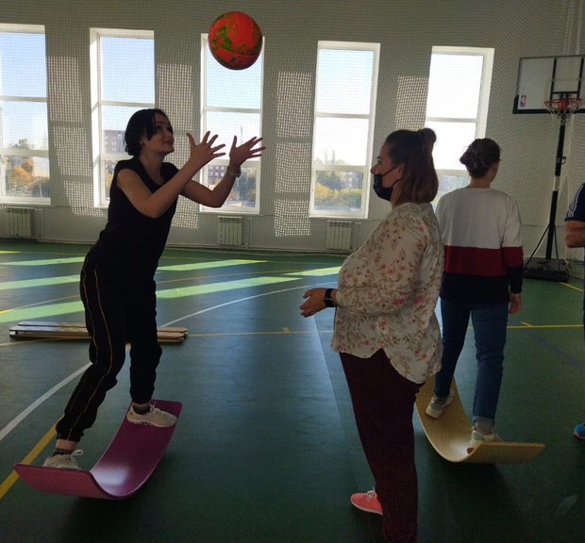
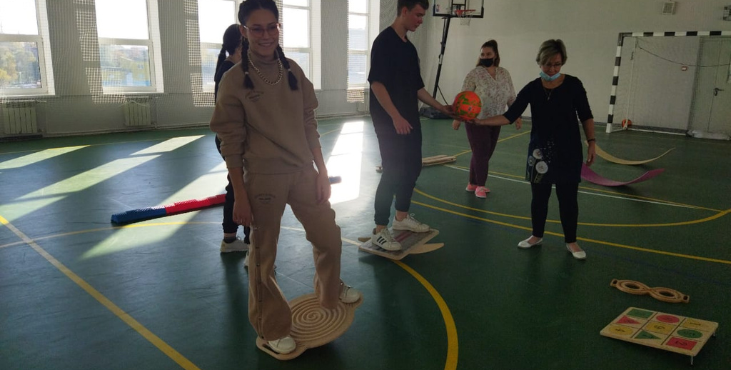
Мероприятия в рамках проекта
Практикумы для учащихся
МФЮА

Slide 13
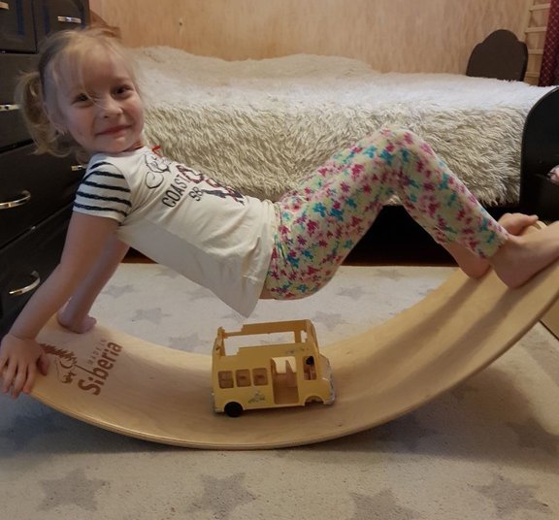
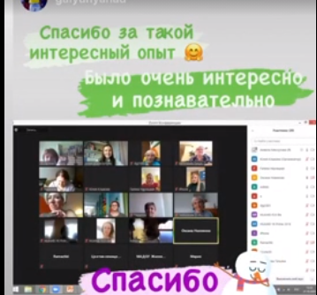
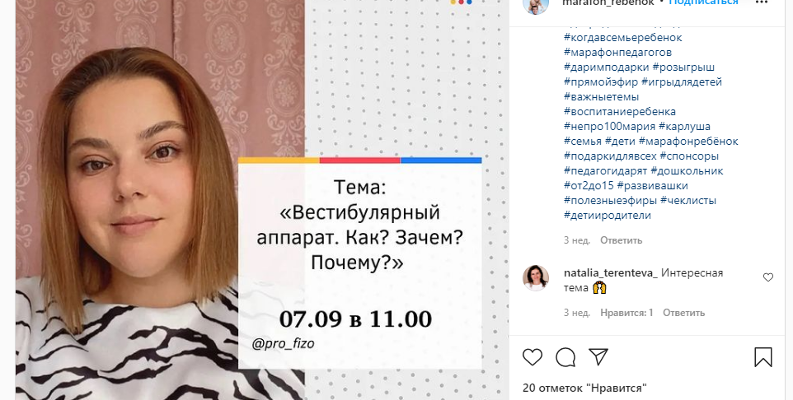
Мероприятия в рамках проекта онлайн
Для трансляции опыта на уровень РФ и проведения занятий активно используются социальные сети Instagram, Zoom, ВК, YouTube.

Slide 14
ОБРАТНАЯ СВЯЗЬ
Благодарственные письма, отзывы в социальных сетях и на официальном сайте

Slide 15
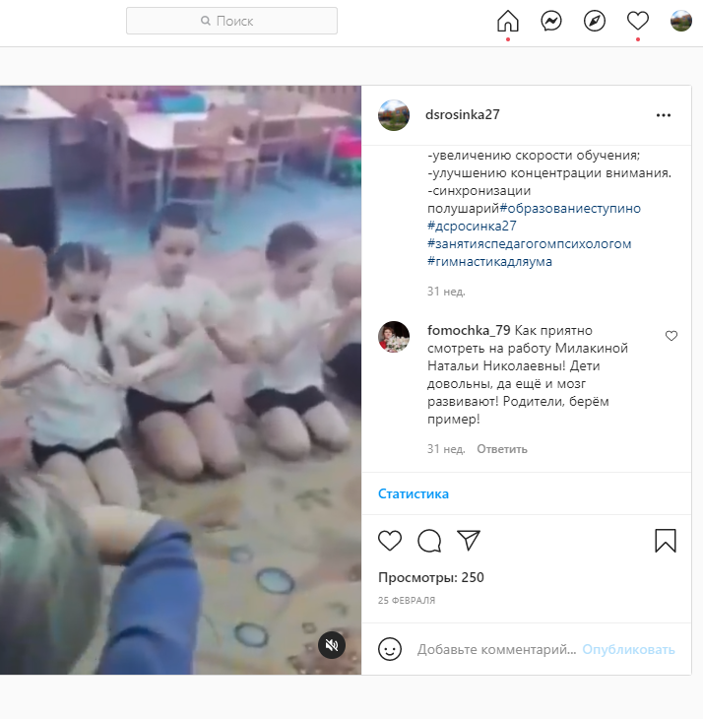
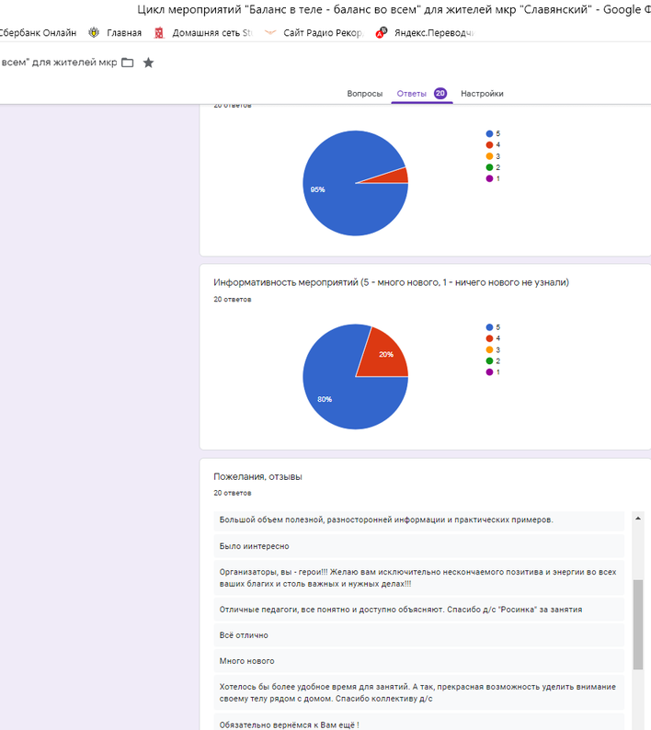
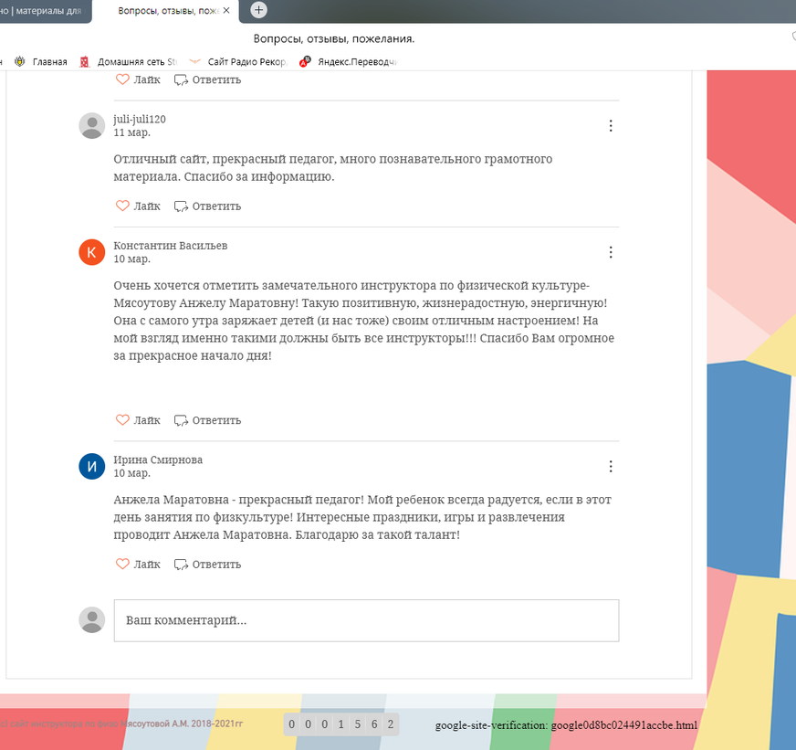
ОБРАТНАЯ СВЯЗЬ
Благодарственные письма, отзывы в социальных сетях и на официальном сайте

Slide 16
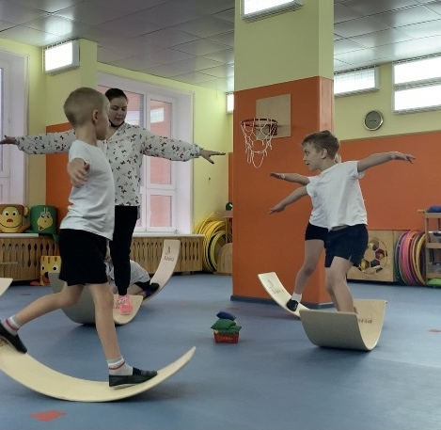
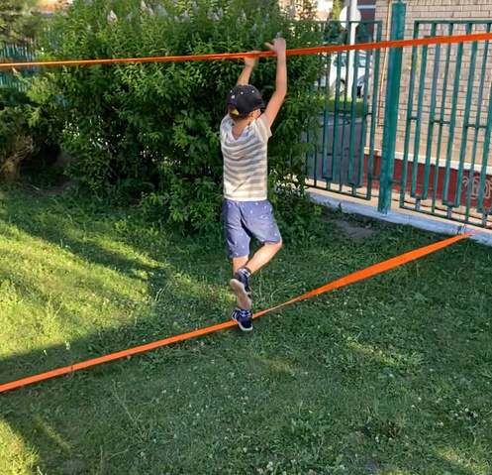
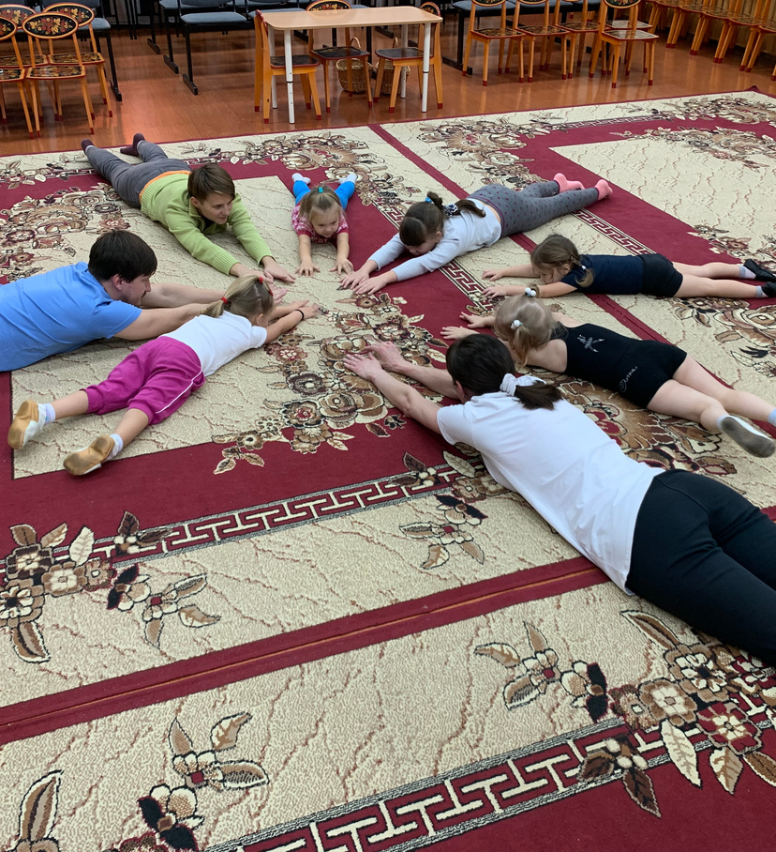
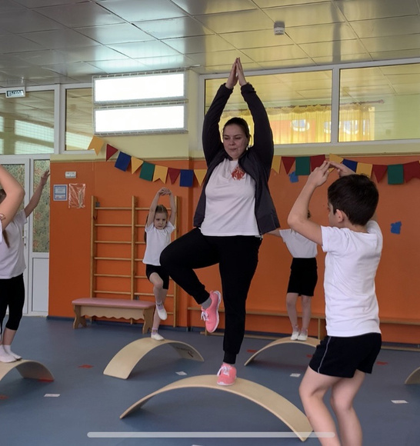
ПЕРВЫЕ РЕЗУЛЬТАТЫ
удовлетворенность участников проекта инфраструктуры спортивно – оздоровительной среды дошкольной образовательной организации и получение знаний о способах тренировки вестибулярного аппарата в повседневной жизни
высокий уровень общефизического развития участников проекта
увеличение количества населения, принимающих участие в мероприятиях в рамках проекта
- начало реализации проекта (май 2021 г.) – 70 человек;
- этап внедрения проекта (сентябрь 2021г.) - 890 человек
повышение компетентности жителей г.о. Ступино в вопросах здорового образа жизни

